Slide 1

ПОЛОЦКОВЕДЕНИЕ
Факультативный курс

Slide 2
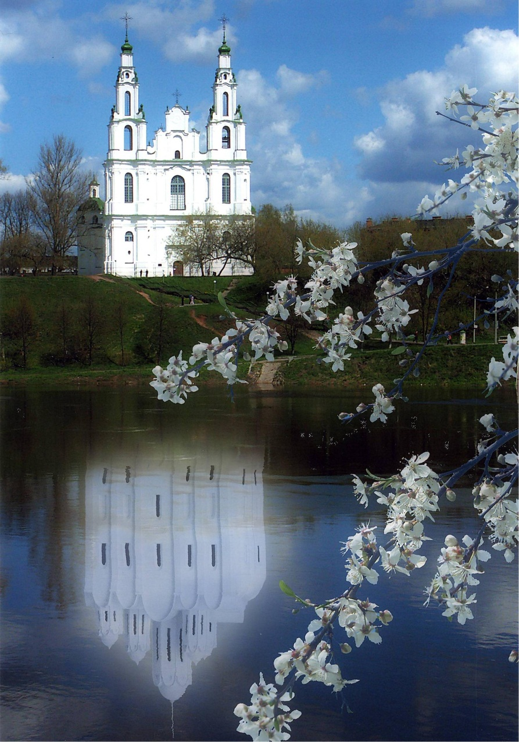
Любовь к родному городу, гордость за него – это составная часть патриотического воспитания. Именно с этого начинается осознание себя
как гражданина своего государства.

Slide 3
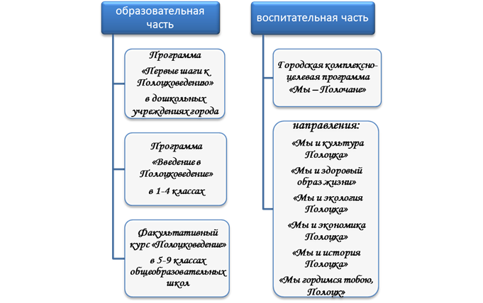
Проект «Мы-полочане!»

Slide 4

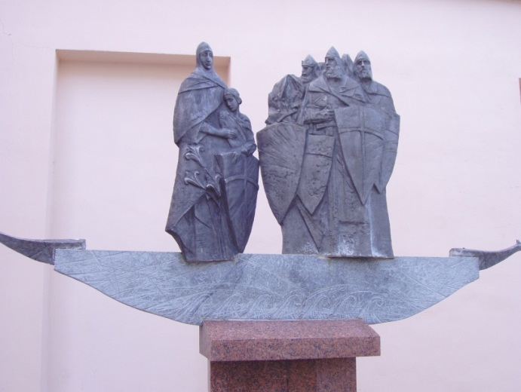
Этапы работы
лето 2004 года –
программы для 5-6 и 9 классов
2004-2005 учебный год – экспериментальная работа
лето 2005 года – переработаны программы для 5-6 классов и созданы для 7-8 классов

Slide 5
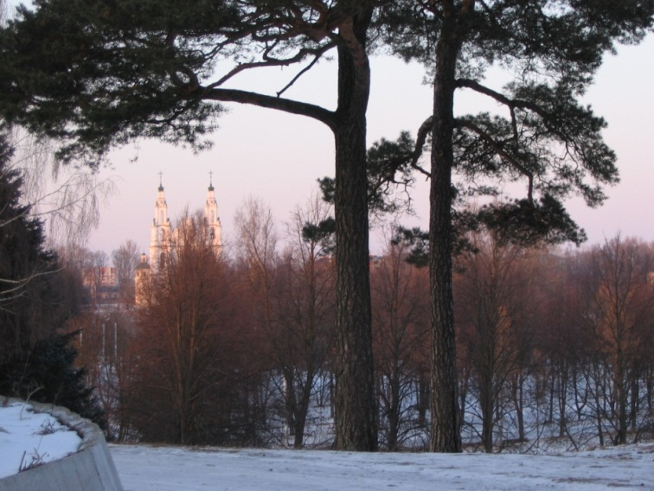
2006 -2007 год –
активное внедрение курса
с 2008 год – экспериментальная работа по созданию курса «Введение в Полоцковедение» для 1-4 классов
2009-2010 год– работа творческого коллектива над учебником для 6 класса, переработка программ 5-9 кл.
2011 год- создание краеведческого сайта.

Slide 6
Задачи
Создание условий
для усвоения знаний
в единстве
Формирование познавательного интереса
к историческому
и культурному наследию
Содействие
воспитанию патриотизма,
стремлению сохранять достижения

Slide 7
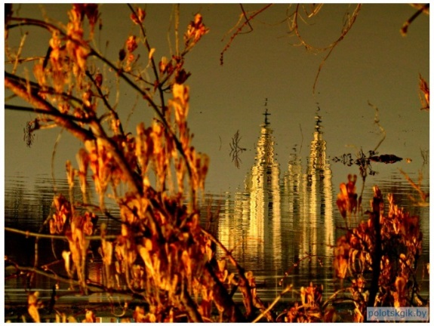
Содержание курса
5 класс – условно-вводный курс “Апавяданні аб славутых людзях і памятных мясцінах Полацка”;
6 класс – перыяда ад старажытнасці да сярэдзіны ХІІІ стагоддзя;
7 класс – Полацка у другой палове ХІІІ-XVI стст.
8 класс- Полацк у другой палове XVI – XVIII стст.
9 класс – «Гісторыя Полацка ад старажытнасці да сучаснасці ( Або «Полацк у XVIII- пер. пал. ХІХ стст.»

Slide 8
Введение в Полоцковедение
1 класс - «Мы-полочане!»
2 класс - «Мой зелёно – голубой край»
3 класс - «Мы – гордимся тобою, Полоцк!»
4 класс - «Полоцк в моём сердце»

Slide 9

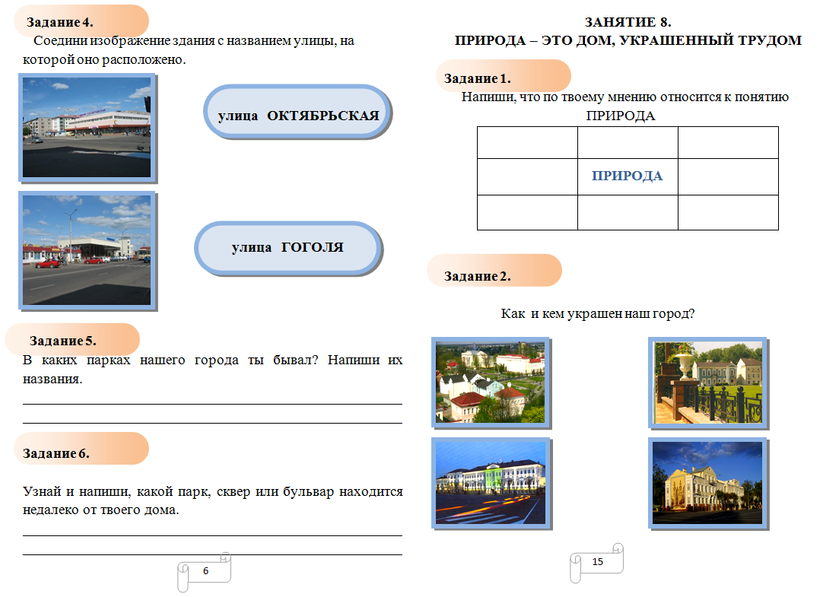
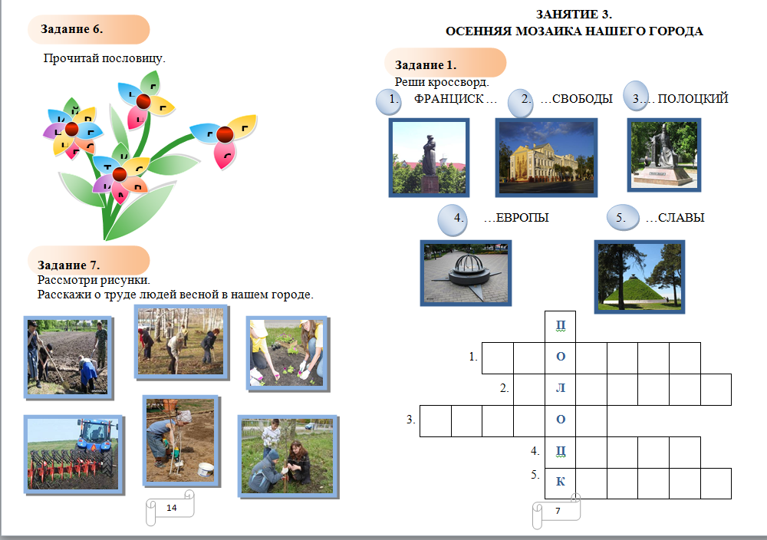
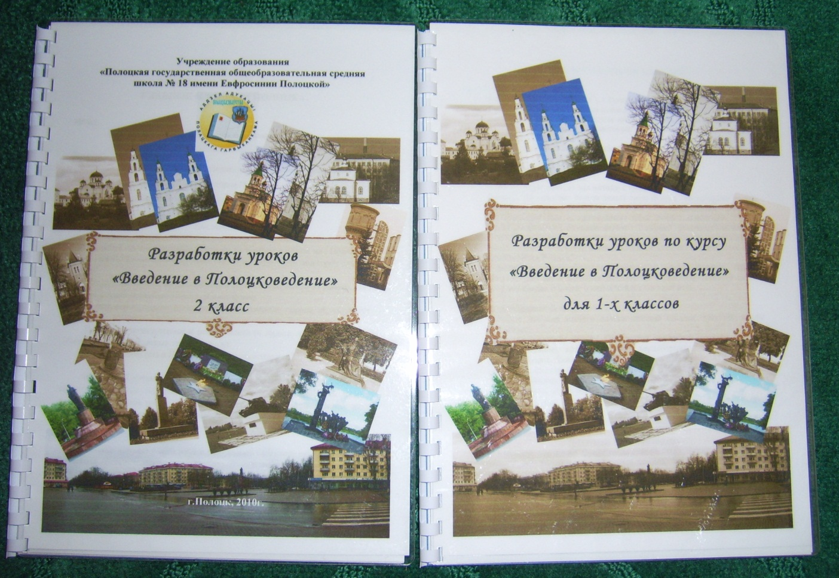
Рабочая тетрадь

Slide 10
Ученики будут
знать
изучать
уметь
вести
воспитывать
характеризовать
работать

Slide 11




Методический комплекс
видео
электронное
пособие
Разработки уроков 7-9 класс
Опорные конспекты 5-6 класс
Программа и тематическое планирование

Slide 12
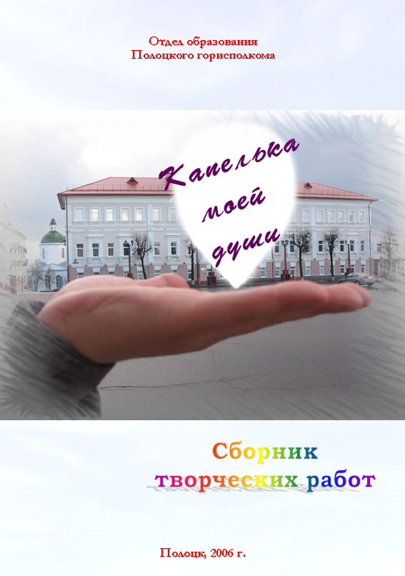


Slide 13

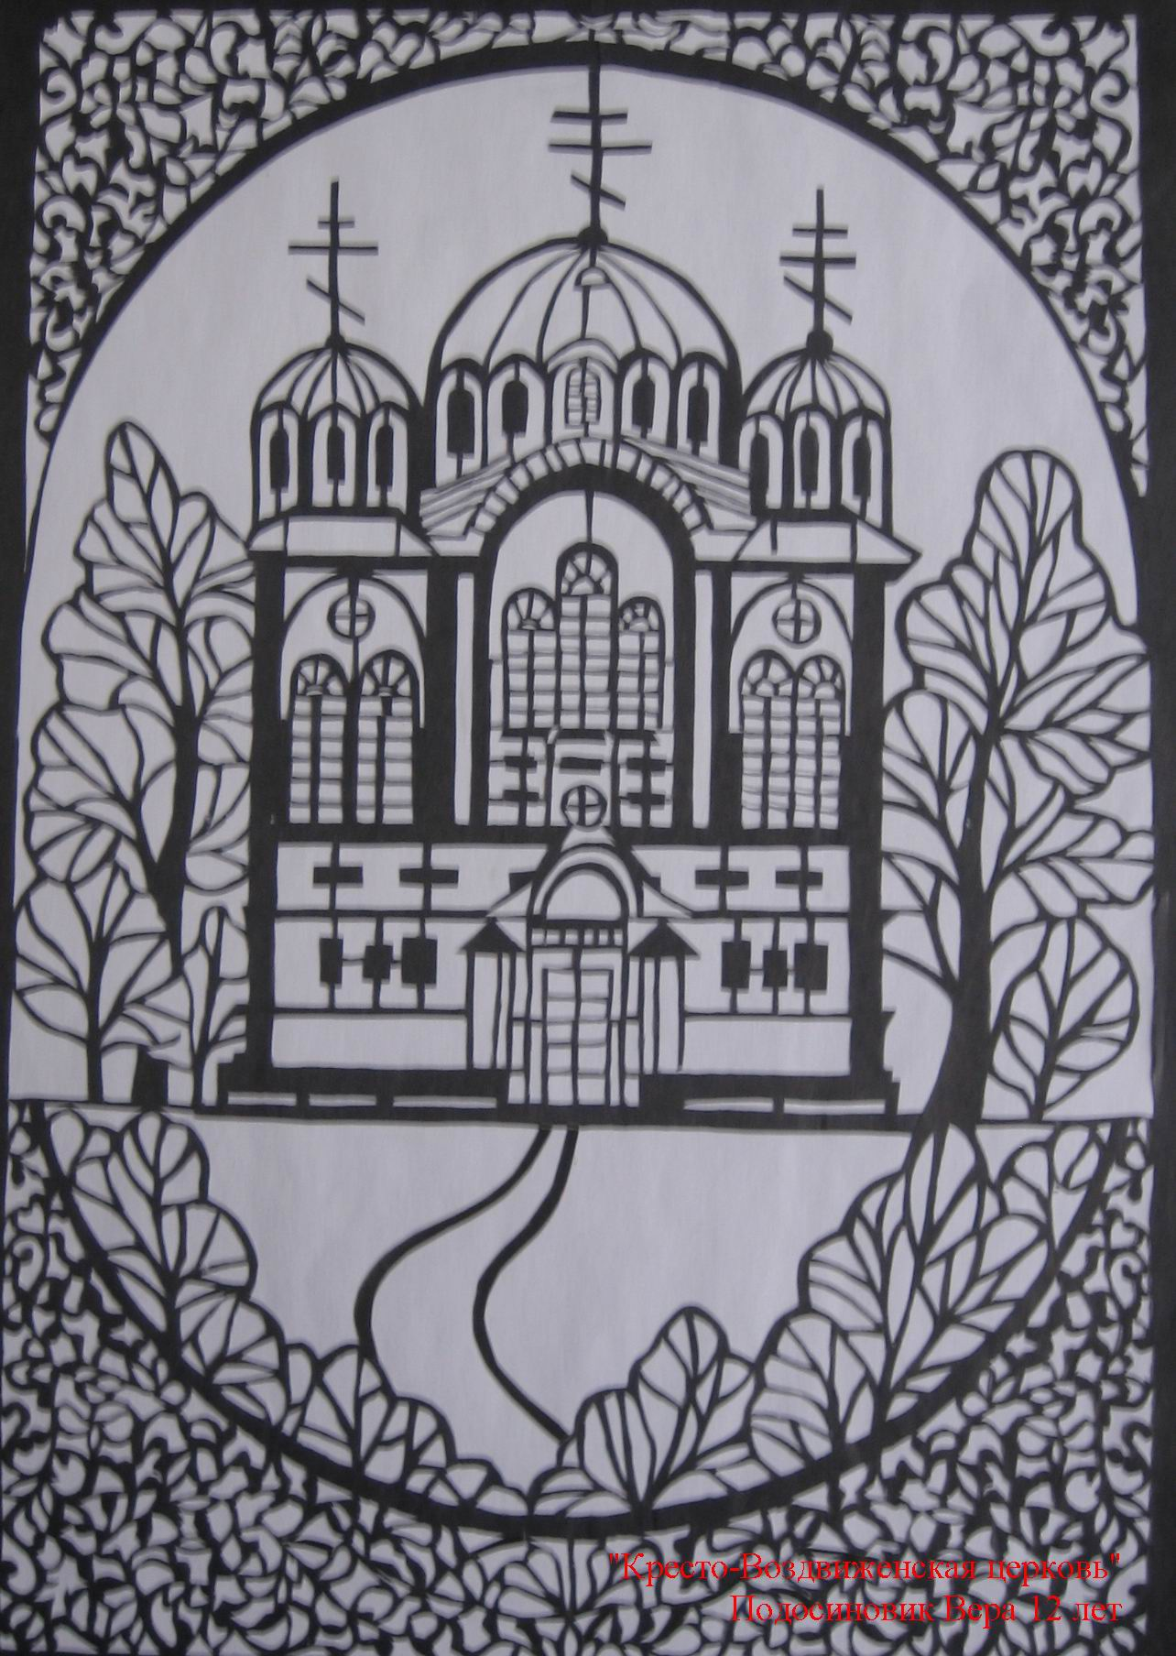

Slide 14
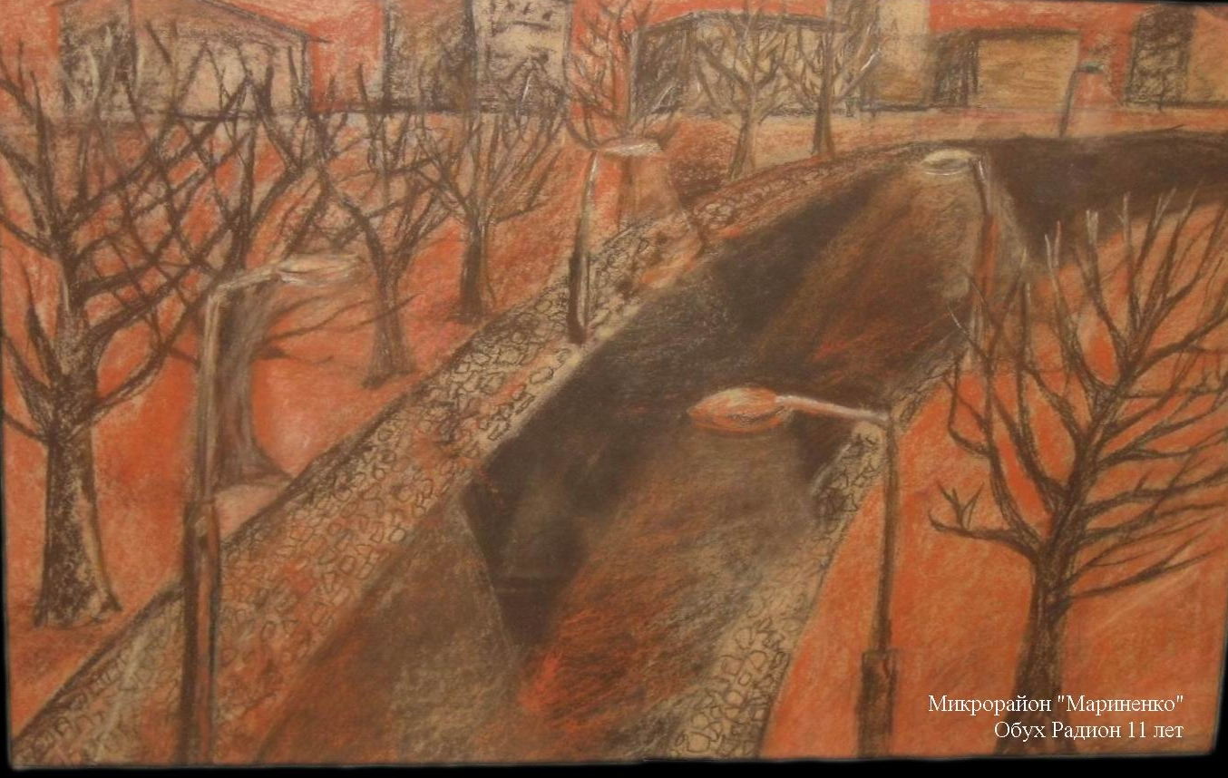
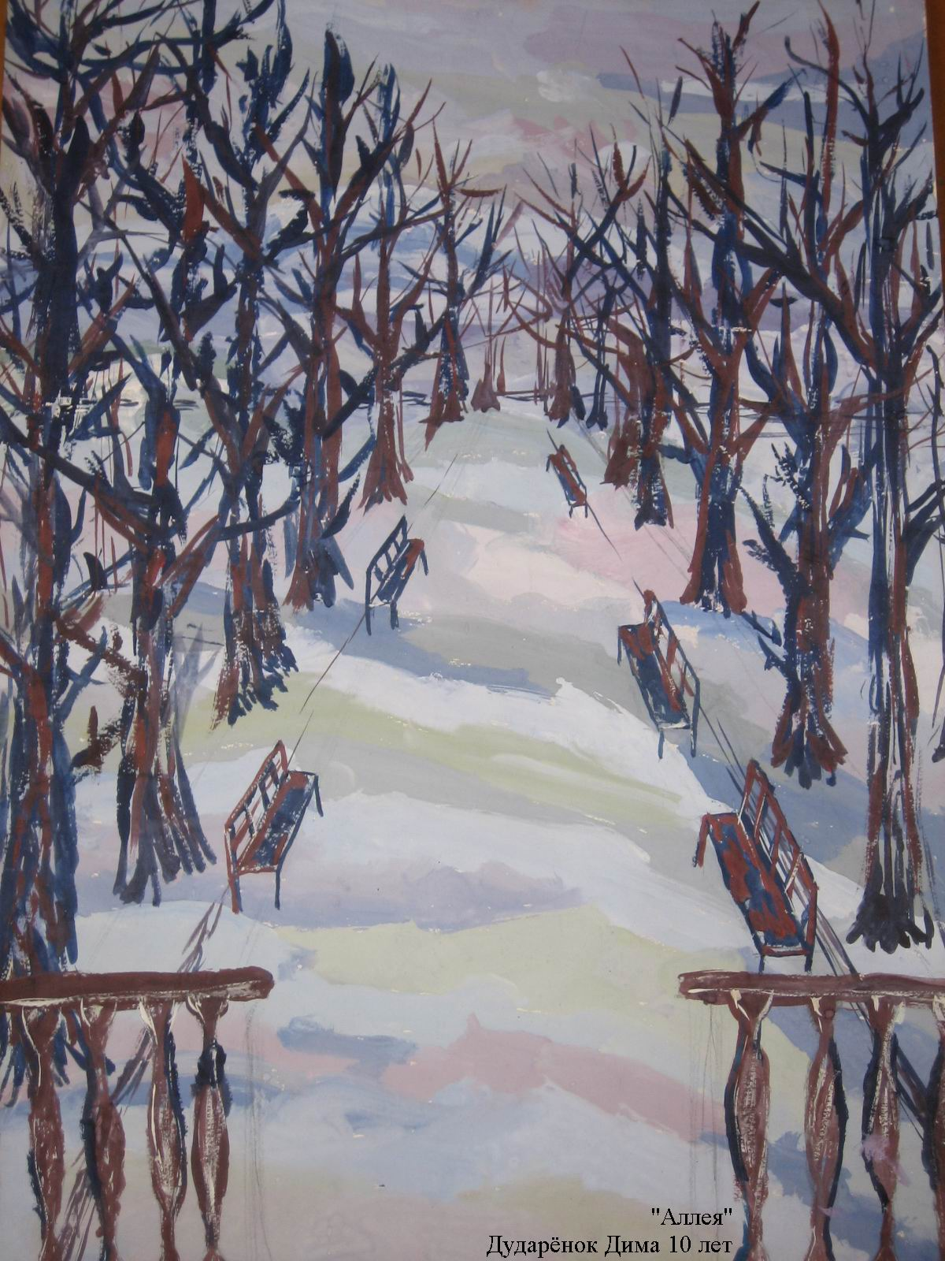
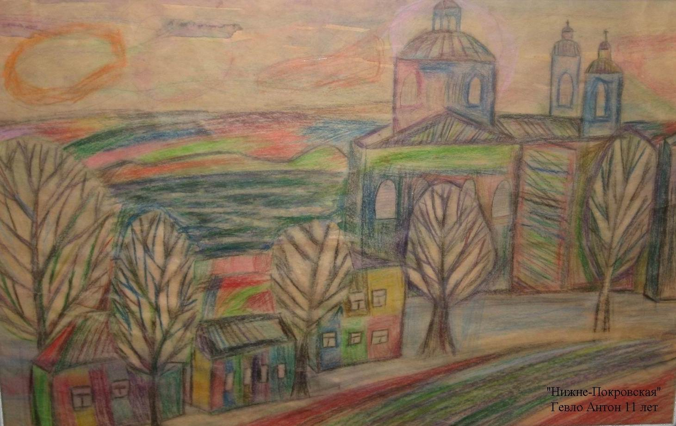

Slide 15
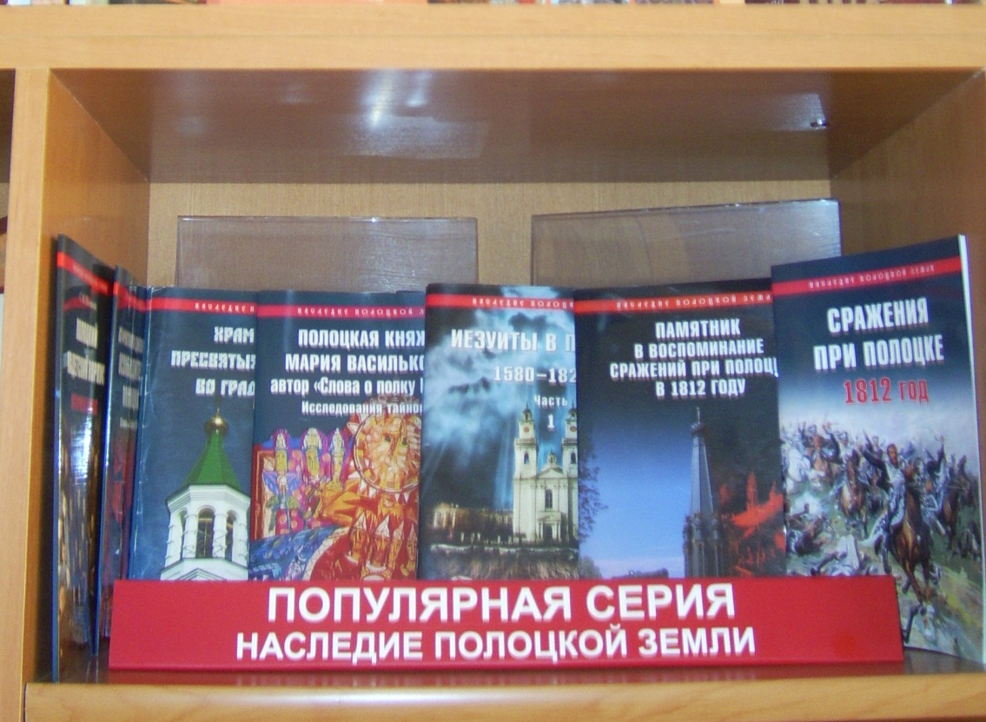
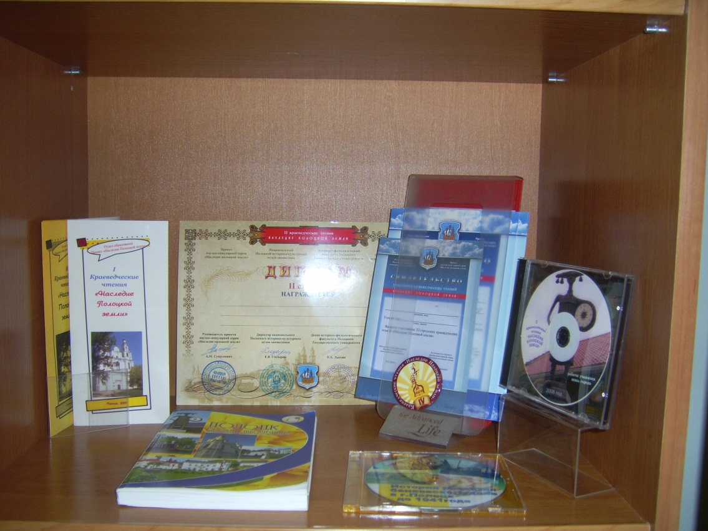

Slide 16
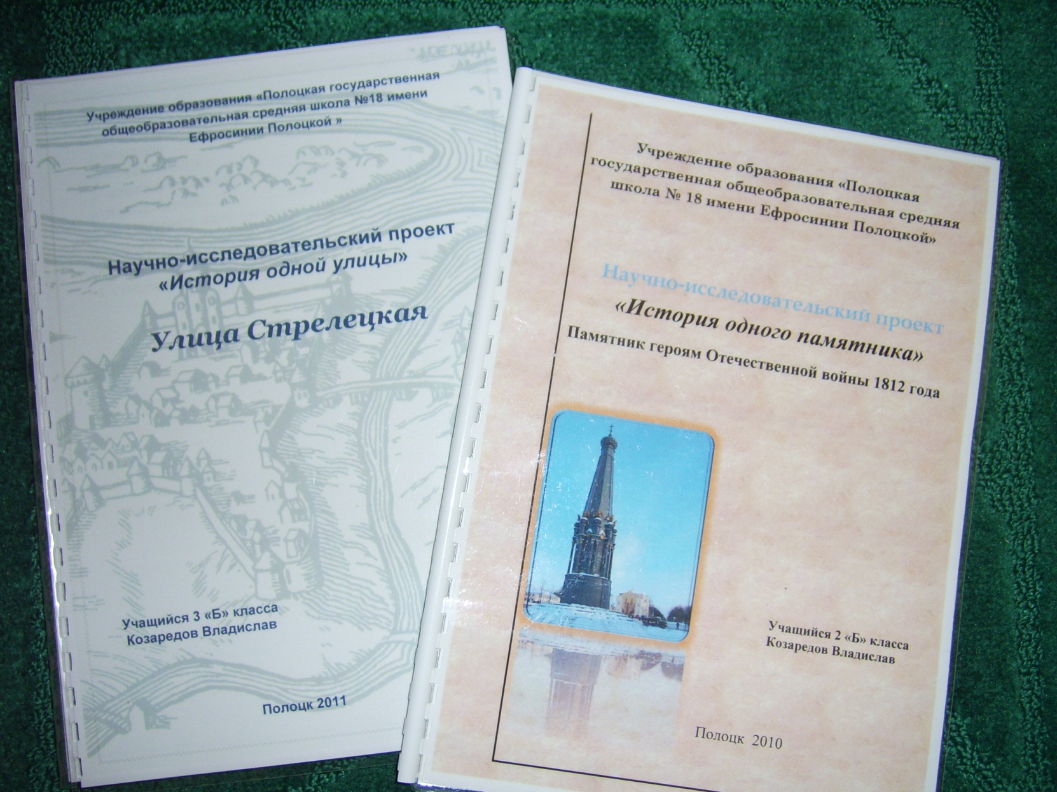

Slide 17
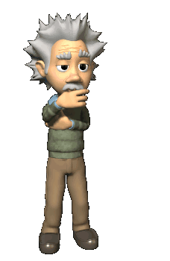
Учебники должны быть привлекательными. Таковыми они становятся, когда представляют науку в наиболее привлекательном, ясном и доступном виде.
Иоганн Вольфган ГЁТЕ

Slide 18
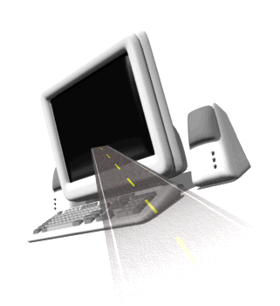

Скорость приобретения знаний катастрофически мала
Требование современности – кардинальное повышение производительности труда учащихся при одновременном улучшении качества получаемых знаний

Slide 19
Ухо содержит 15500 чувствительных элементов (рецепторов), а глаз – 126 миллионов, то есть в 8000 раз больше.
Это значит, что скорость передачи учебной информации через глаза потенциально может быть в 8000 раз выше, чем через уши.

Slide 20
С точки зрения увеличения скорости обучения зрительная форма представления учебной информации имеет колоссальные преимущества по сравнению со звуковой.

Slide 21
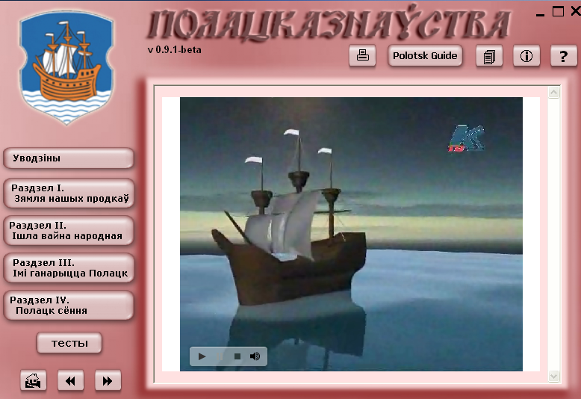

Slide 22
Основные выводы
Пособие позволяет каждому ученику работать и в классе, и дома
Появляется возможность работать в том темпе и с теми типами документов, которые больше подходят конкретному ученику (принцип личностно ориентированного обучения)
Приобретаются навыки самостоятельной работы
Повышается интерес и, соответственно, снижается нагрузка.

Slide 23


Сайт
Kraeved.ihb.by

Slide 24
